Slide 1
数据结构PJ——地理围栏
周煜敏 12307130088

Slide 2
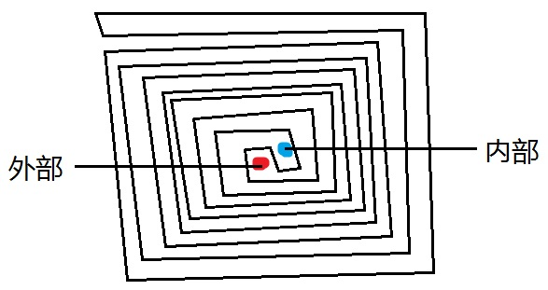
基本思路——射线法
在曲线外部的点集 A，和在曲线内部的点集 B 。在同一点集中的任意两点都可以用一条不与 C 相交的曲线相连，而连接一对不属于同一点集的两点的连线必然和 C 相交。
因此平面中两点的连线，若属于A，B中同一集合，则一定经过多边形偶数条边，反之则经过奇数条边。

Slide 3
实现方式
对于每个目标点遍历多边形的所有边P_{i}P_{i+1}
P_{i}（x1,y1）与P_{i+1}（x2,y2）所构成的直线方程为
(y-y1)(x2-x1) = (x-x1)(y2-y1) ……1
目标点Q（x0,y0）所引出的与x轴平行的射线为
y=y0(x>x0) ……2
2代入1得
交点横坐标为
x = (y0-y1)(x2-x1)/(y2-y1) + x1 （x>x0）……（*）

Slide 4
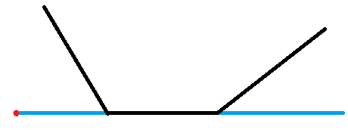
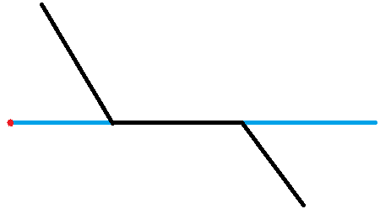
特殊情况1：与边重合 (解决了y2=y1的问题)
I．目标点落在多边形边上，不符合条件
II．
III.

Slide 5
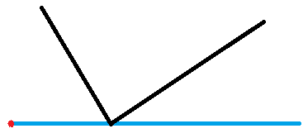
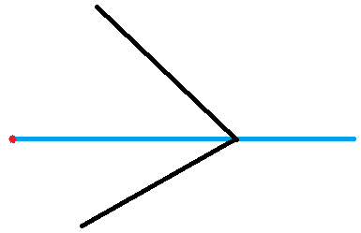
特殊情况2：与顶点重合
I．目标点落在多边形顶点上，不符合条件
II．
III.

Slide 6
优化：外接矩形
对于任意的多边形，如果目标点位于外接矩形之外，则必然位于多边形之外。
但是只针对个别点的优化，整体的算法复杂度仍为O（mn）
效率低，如何加快？

Slide 7
网格法——以空间换取时间
将外接矩形等分成1000*1000(dense=1000)的小矩形网格。则网格与多边形的关系有以下三种：
多边形无边与网格相交，网格整体在多边形外，标记为0
多边形无边与网格相交，网格整体在多边形内，标记为1
多边形有边与网格相交，标记为2
选取1000是因为考虑到精度问题，若切分更细，则每次计算会除以更大的数，带来更大的误差，也许会造成错误。

Slide 8
实现方式：
void make_grid(double xl,double xr,double yd,double yu,int a,int b)
网格[a，b]
左边界xl= minx+(maxx-minx)*a/dense
右边界xr= minx+(maxx-minx)*(a+1)/dense
上边界yu=miny+(maxy-miny)*(b+1)/dense
下边界yd=miny+(maxy-miny)*b/dense
遍历多边形的每条边，判断与网格有无交点
判断（x，y）在哪一个网格？
grid[(int) ((x-minx)*1000/(maxx-minx))][(int) ((y-miny)*1000/(maxy-miny))

Slide 9
两种方法的综合：
若目标点在外接矩形外，则目标点在多边形外
找到目标点所在网格
1. 网格在多边形外（标记为0），目标点在多边形外
2. 网格在多边形内（标记为1） ，目标点在多边形内
3. 不确定网格（标记为2），运用射线法判断内外

Slide 10
复杂度——n边形，m个目标点
最差时间复杂度O（mn）
最好时间复杂度O（m）
平均时间复杂度接近O（m）（切分细，网格多为0,1）
空间复杂度为O（m）（m>>n²）
预处理时间复杂度O（n*dense²）

Slide 11
参考论文
【1】王燕平, 刘永和. 射线法判断平面中的点在多边形内外的算法[J]. 山西建筑, 2007, 33(33): 364-365.
【2】郭雷, 王洵, 王晓蒲. 有向回路法和网格法: 多边形内外点判别的新算法[J]. 计算机工程与应用, 2002, 19(2): 119-122.

Slide 12
谢谢观赏！

